Slide 1



Proyecto de Interacción Social “Habilidades para la Vida y Sentido de Comunidad ITSIMITA”

Slide 2
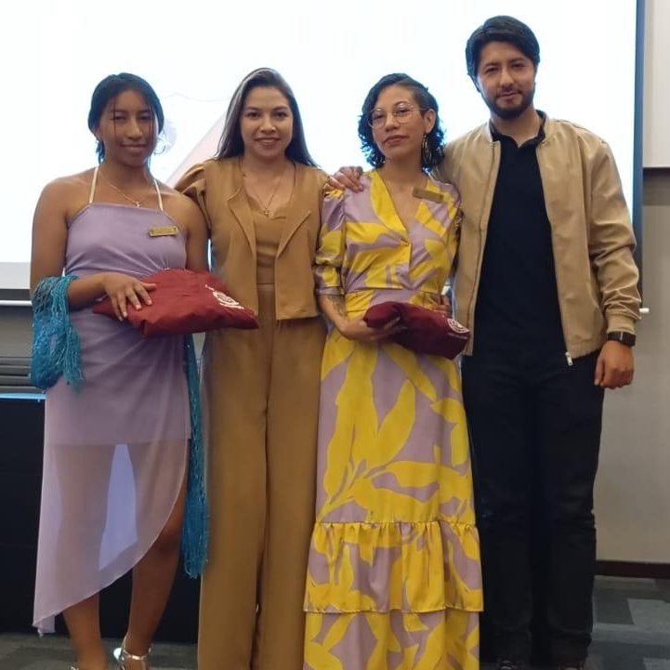
Equipo
Alejandra Tabares Díaz
Álvaro Dorado Martínez
Elsy Portillo Miramá
Directora
Co-Director
Supervisora Institucional
Antonia Mora Timarán
Lizeth Villota Cabrera
Estudiante en práctica profesional
Estudiante en práctica profesional

Slide 3
Campos de la psicología que integran el proyecto
Psicología Educativa
Psicología Comunitaria
Investigación

Slide 4
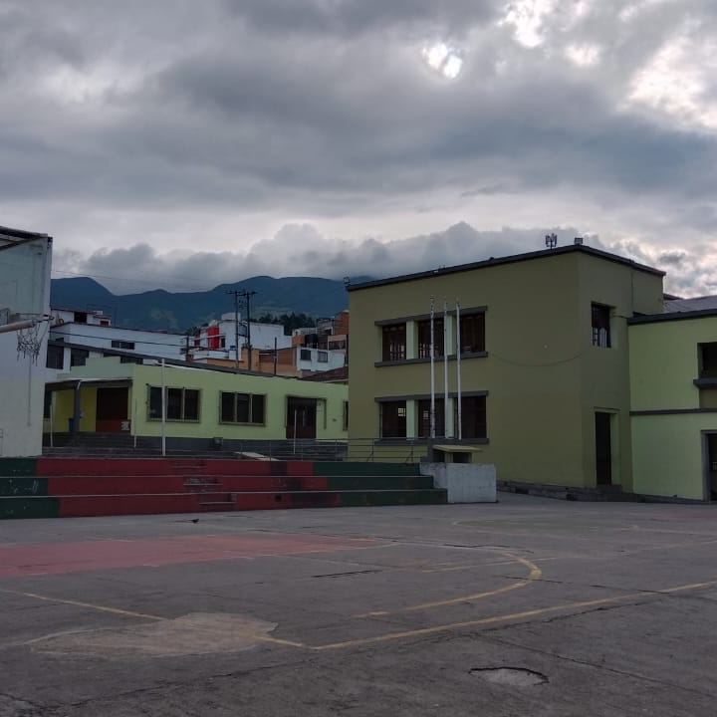
Institución Educativa Municipal Técnico-Industrial
Es una Institución de carácter público con enfoque Técnico que funciona desde hace más de 90 años. Cuenta con 5 sedes, donde aproximadamente están matriculados 1770 estudiantes de estratos 1, 2 y 3. Sus actividades se desarrollan en jornadas mañana y tarde.
El presente proyecto trabaja con la sede principal en jornada de la tarde, donde se encuentran 600 estudiantes.

Slide 5
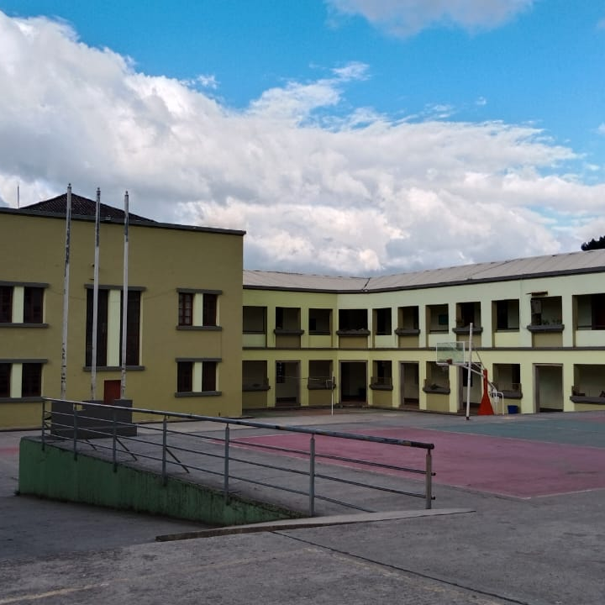
Necesidades del contexto
Dificultades en convivencia (manejo inadecuado de conflictos, dificultades en la gestión de las emociones, violencia y/o acoso escolar).
Exposición a consumo de SPA, pandillismo, alteraciones emocionales, conducta suicida y vulneración de derechos.
Poca articulación de actores de la comunidad educativa.

Slide 6
01
Objetivos
Objetivo general
Aportar en el fortalecimiento de habilidades para la vida y sentido de comunidad en estudiantes, docentes, padres/madres de familia/cuidadores de la IEM Técnico Industrial-Jornada de la tarde.

Slide 7
Objetivos específicos
Desarrollar y fortalecer
Habilidades para la vida
Sentido de Comunidad
En estudiantes, docentes padres/madres de familia/cuidadores.
Mediante la formulación e implementación de procesos y programas

Slide 8
Ejes y dimensiones del proyecto
02

Slide 9
Ejes y dimensiones del proyecto
Habilidades para la vida
Sentido de comunidad
Emocionales
Cognitivas
Sociales
Pertenencia
Cultura común
Interrelación
(OMS, 1993; Krause, 2001)

Slide 10
03
Etapas del proyecto

Slide 11
Etapas del proyecto
Semestres A y B 2024
Contextualización/Familiarización
Sistematización
01
02
03
Diagnóstico

Slide 12
04
Resultados de diagnóstico

Slide 13
Página web
Descripción del proyecto
Resultados de diagnóstico
Presentación de estrategia “Gestionarme”

Slide 14
Proyecciones 2025
Continuar
Los procesos de acompañamiento desde habilidades socioemocionales
La resignificación de espacios y conductas, especialmente desde la cultura común

Slide 15

Perfil del estudiante
Trabajo en equipo
Tolerancia a la frustración
Proactividad
Comunicación asertiva y efectiva
Responsabilidad
Posicionamiento
Compromiso
Receptividad

Slide 16
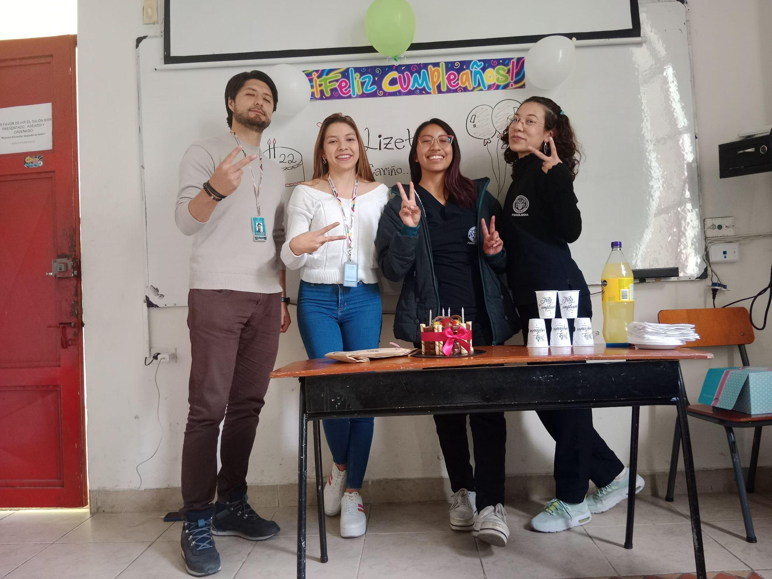
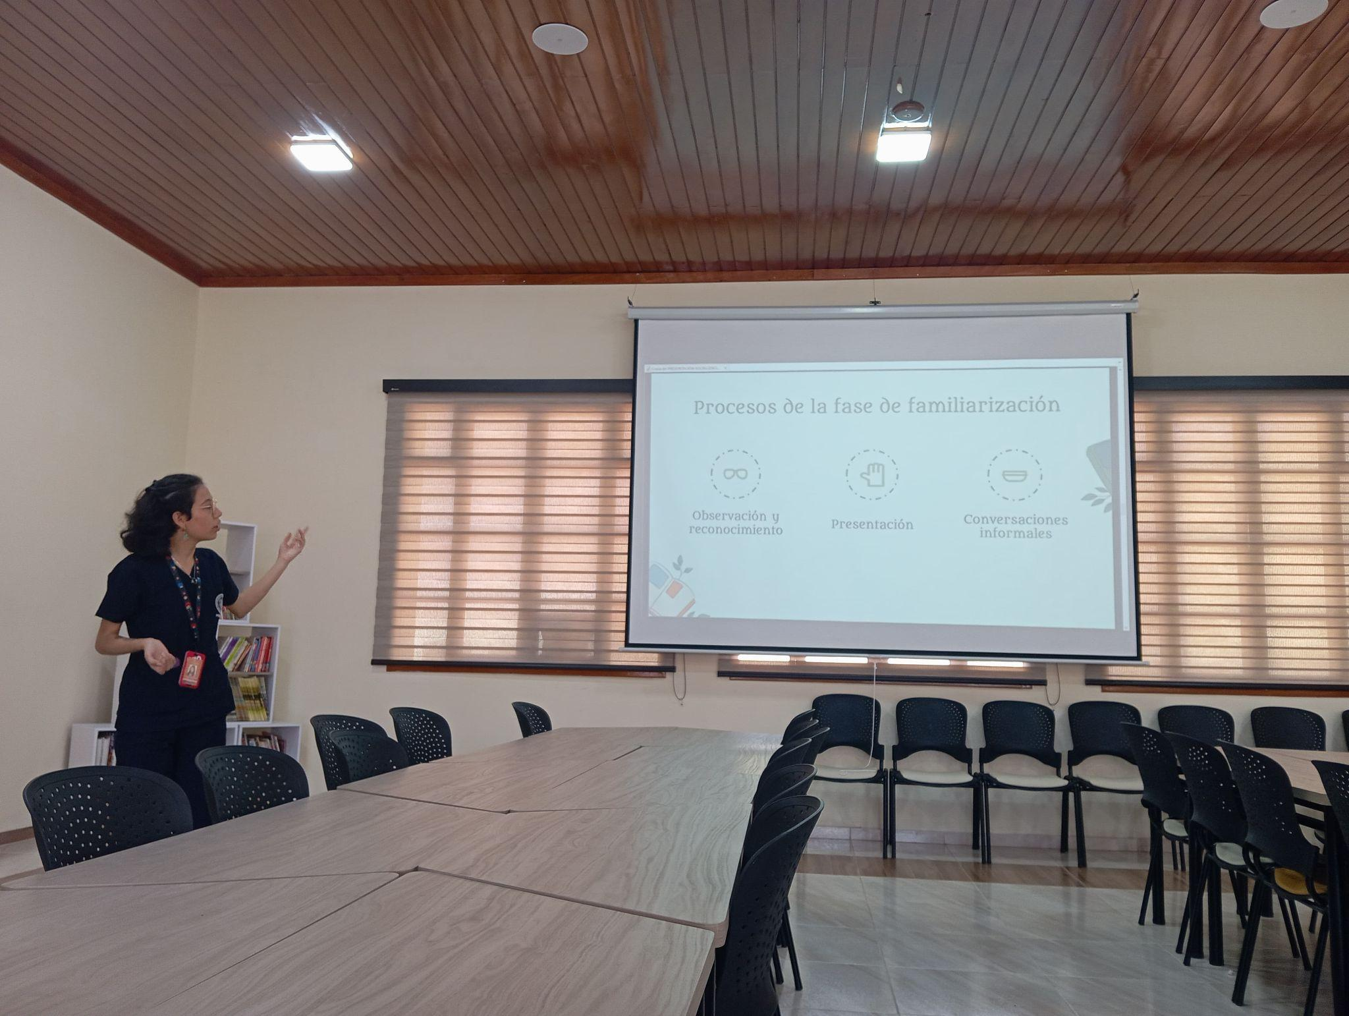
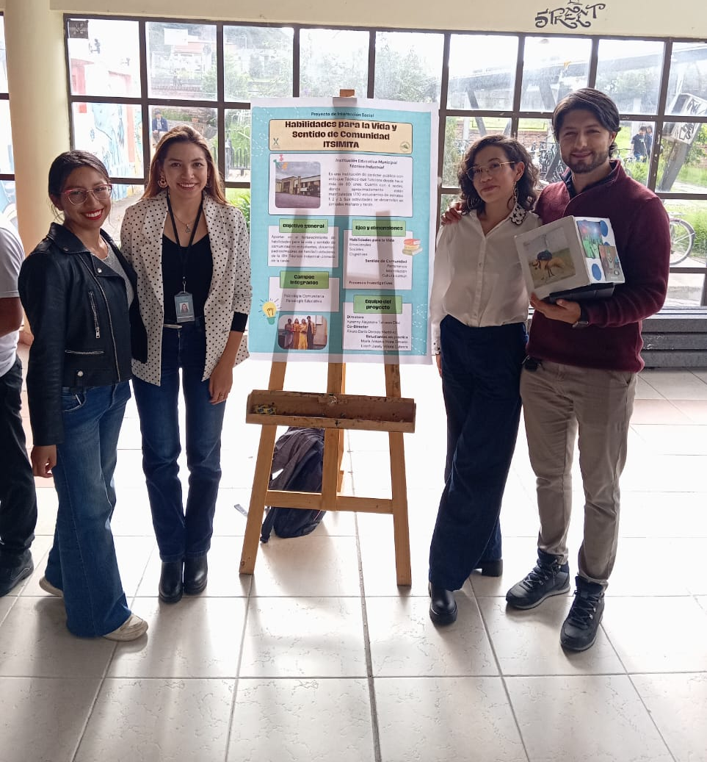
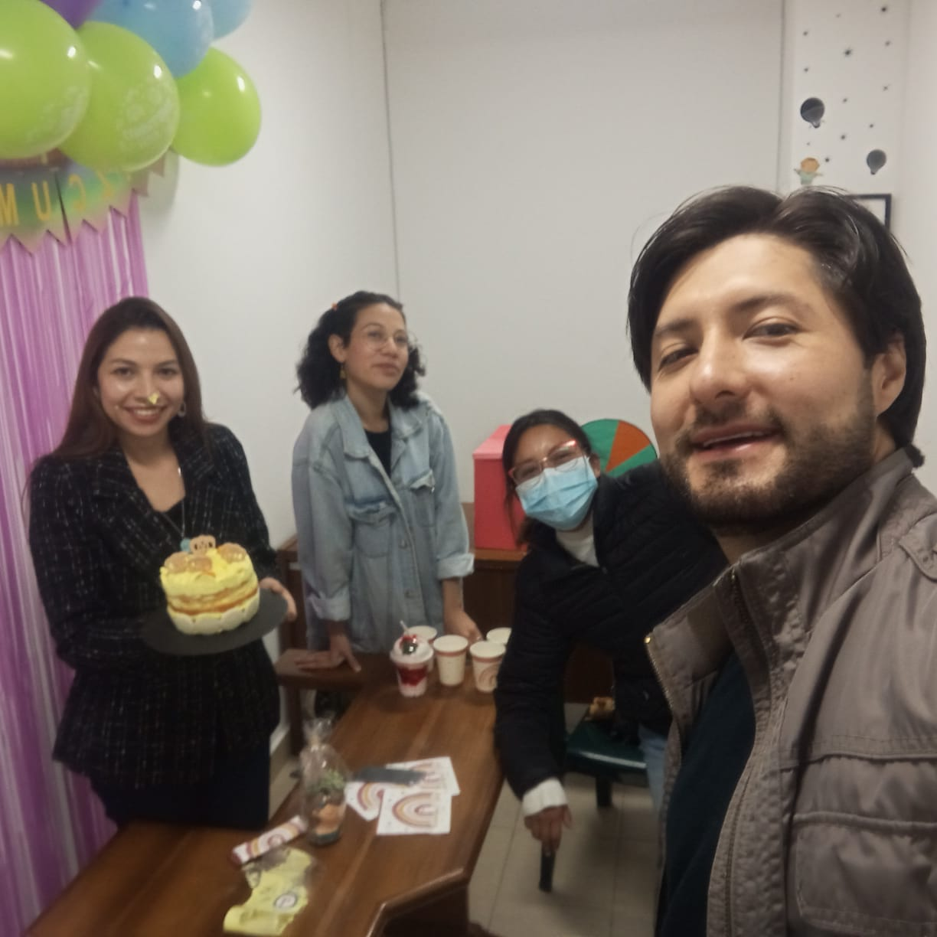
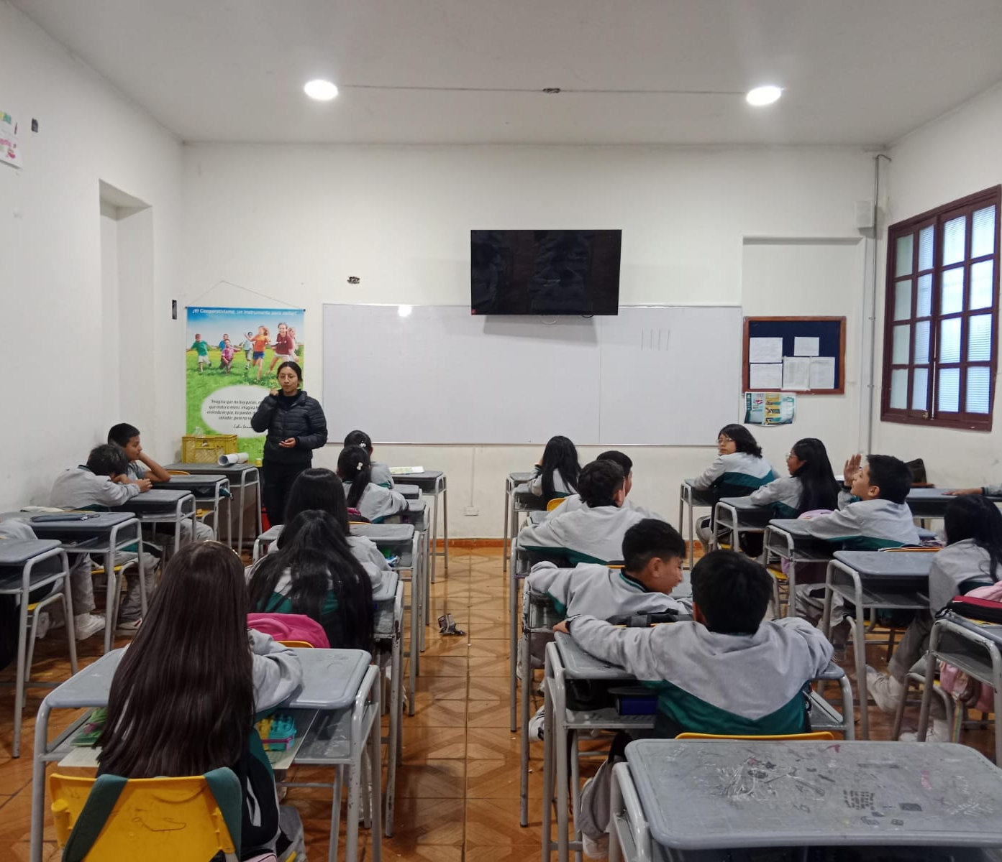
Experiencia

Slide 17
¡Gracias!
proyectoitsim2024@gmail.com

